Slide 1
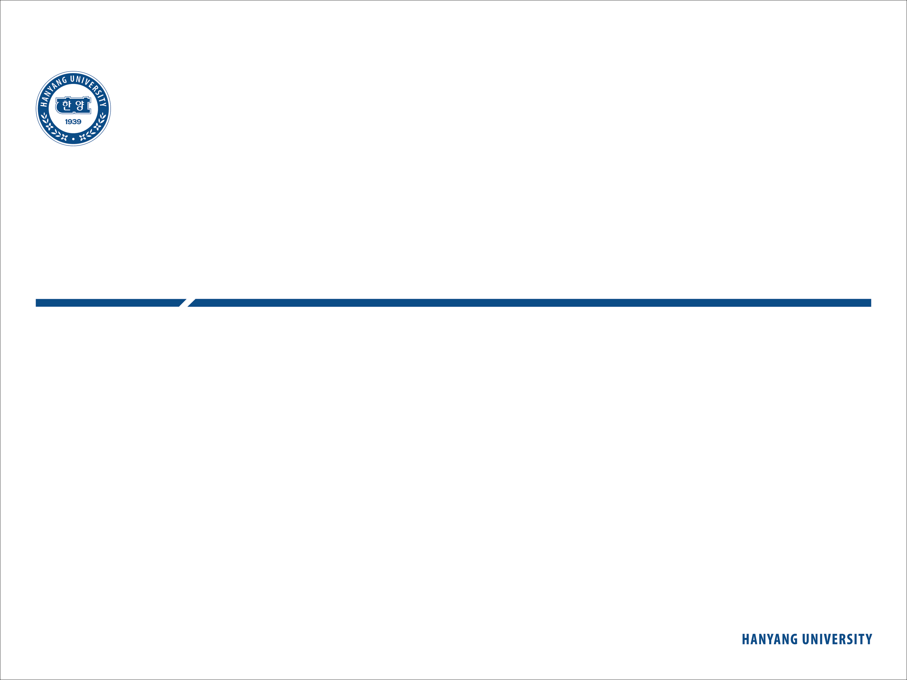
ML실용과 몇가지 팁
2022.03.30

Slide 2

개 요
Gradient descent -Rearning rate 의 중요성
Prepocessing
Overfitting
Regularization
Training set, Test set

Slide 3
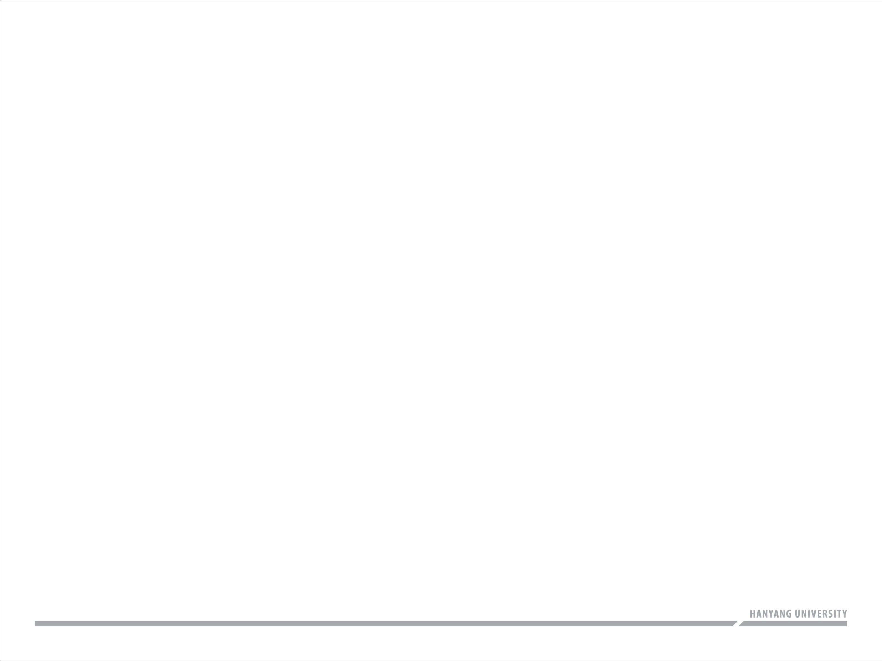
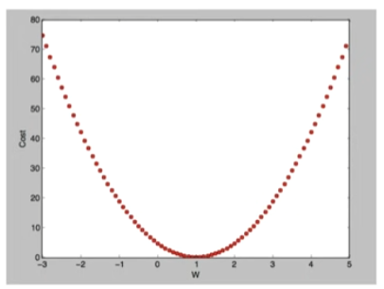


Gradient descent
$$W ≔W−α\frac{∂}{∂W}cost(W)$$
$$α\frac{∂}{∂W}cost(W)$$

Slide 4
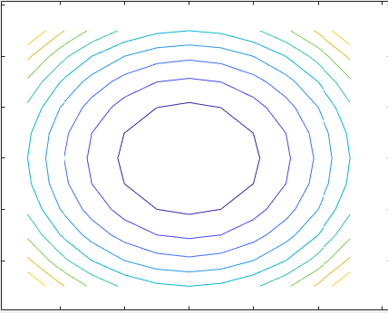
Gradient descent – Rearning rate
Cost(W1,W2)
W2
W1

Slide 5
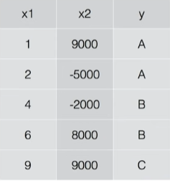
Gradient descent – Rearning rate
Cost(W1,W2)
W2
W1

Slide 6
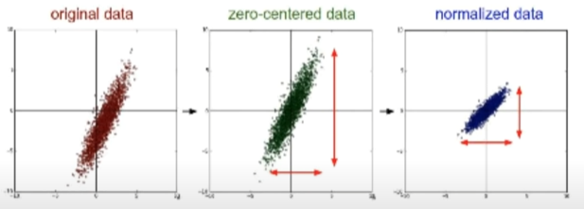
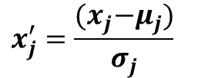
Data(x) preprocessing
Standardization(normalization 방법 중 하나)
$$x_{j}^{′}=\frac{{(x}_{j}−μ_{j})}{σ_{j}}$$

Slide 7
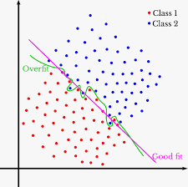
Overfitting
Training data set 에는 아주 좋은 모델이어도 실제 사용에서는 좋지 않은 모델일 수 있음.

Slide 8
Overfitting
더 많은 training data 사용
모델의 복잡성을 줄이기
Regularization 사용

Slide 9
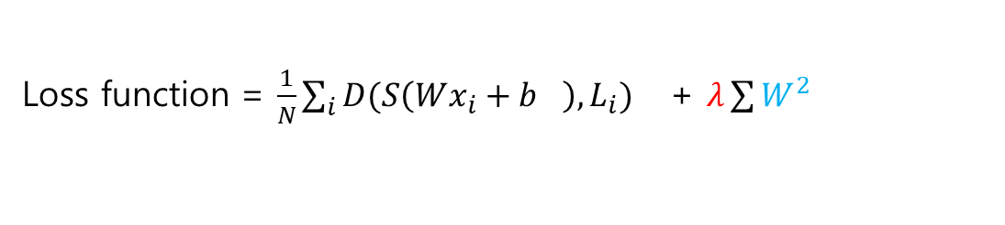
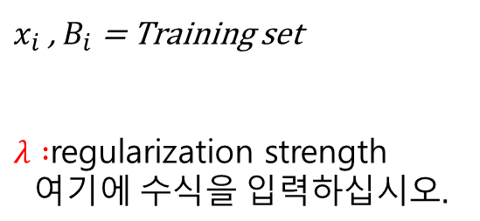
Regularization
어느 특정한 weight 가 클수록 구부러지게 됌.
Loss function = $\frac{1}{N}\sum_{i}{{D(S\left(Wx_{i}+b_{}\right),L_{i})}^{}}$ + $λ\sum{W^{2}}$
$x_{i}$ , $B_{i}$ = Training set
$λ :$regularization strength

Slide 10
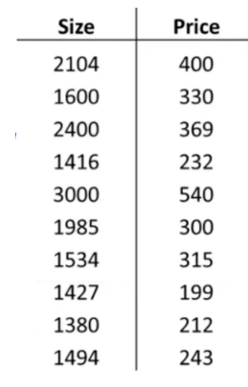
Training set 을 이용하여 학습시킨 model 평가
Training set data 로 평가 ?
=> 100% 정확 ( 불필요 )
Training set data 를
Training set 과 Test set 으로 나눔.

Slide 11
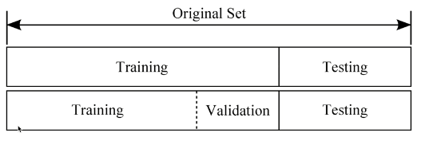
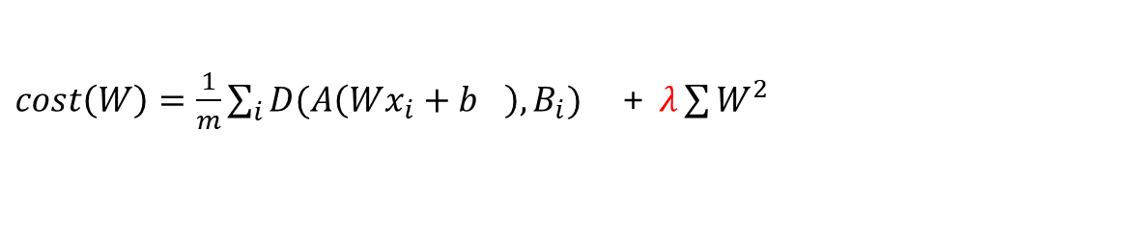

Training set 을 이용하여 학습시킨 model 평가
<Cost Function>
$cost\left(W\right)=\frac{1}{m}\sum_{i}{{D(A\left(Wx_{i}+b_{}\right),B_{i})}^{}}$ + $λ\sum{W^{2}}$
$$W ≔W−α\frac{∂}{∂W}cost(W)$$
<gradient descent>
적$절한 λ,α$ 값을 찾기 위해 Validation set 을 이용.

Slide 12
Online learning
Data set 이 매우 많은 경우
=> 조금씩 나눠서 학습.
.
.
.

